Slide 1

ГБДОУ д/с №1

Slide 2

Сказки просят, а сейчас, вы, друзья, узнайте нас!

Slide 3
Сидит в корзинке девочка у мишки за спиной.
Он сам, того не ведая, несет ее домой.

Slide 4
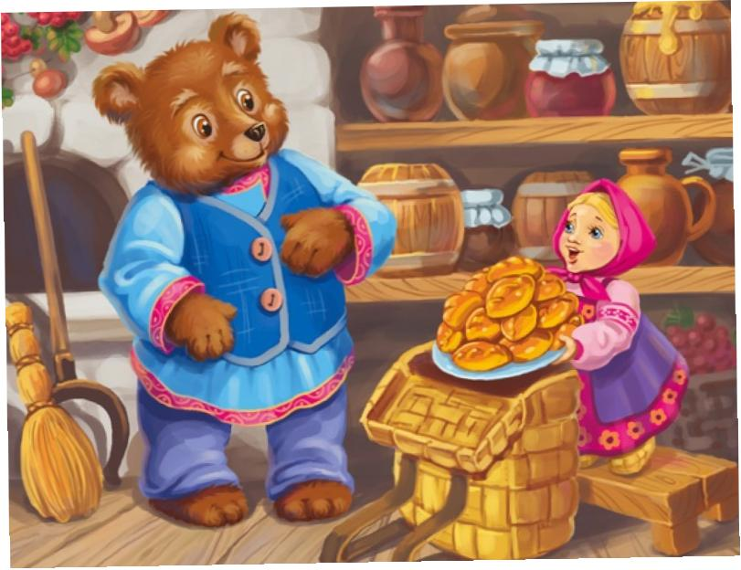
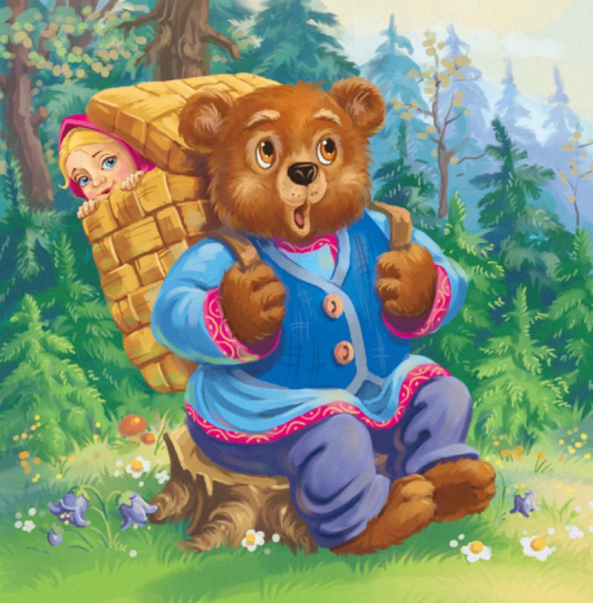
МАША И
МЕДВЕДЬ

Slide 5
Тянут – потянут, вытянуть не могут?
Всех важней она в загадке,
Хоть и в погребе жила:
Репку вытащить из грядки
Деду с бабкой помогла.

Slide 6
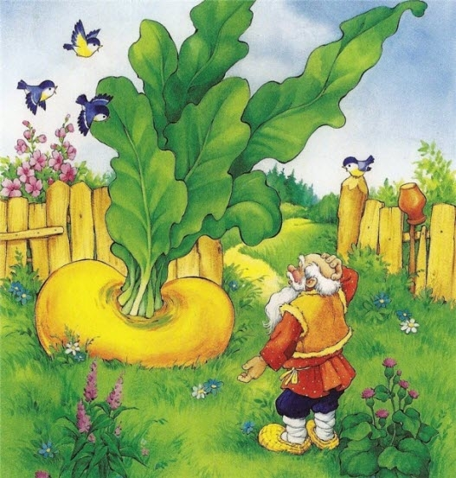
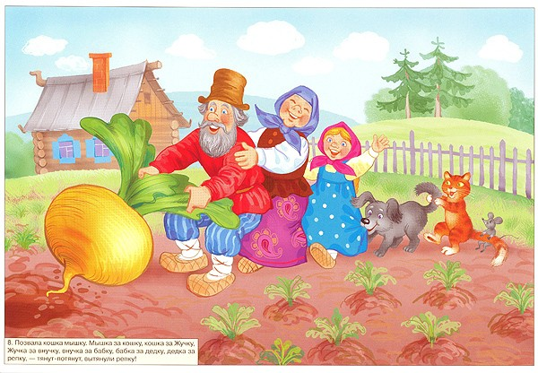
РЕПКА

Slide 7
Зайку выгнала лиса…
Плачет зайчик: «Вот беда!»
Волк, медведь и петушок
Помогает зайке. Вот!
Догадались вы, друзья,
Что за сказка? Да!
У лисицы была избушка ледяная, а у зайчика лубяная

Slide 8

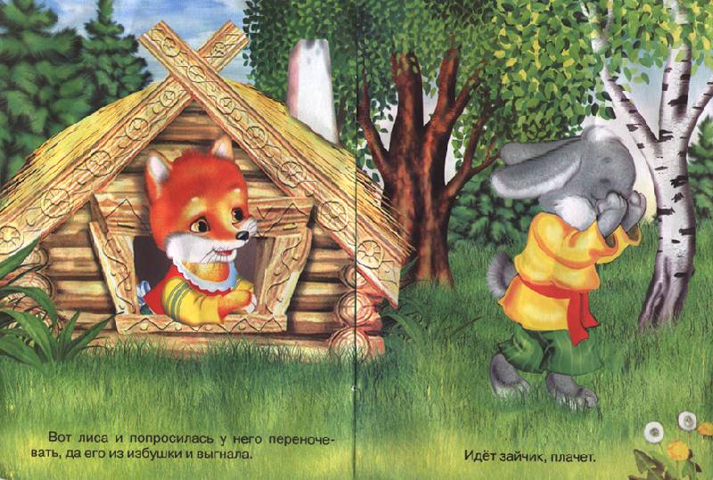
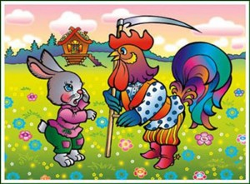
ЗАЮШКИНА
ИЗБУШКА

Slide 9
Не лежалось на окошке-
Покатился по дорожке
Перед волком не дрожал,
От медведя убежал,
А лисице на зубок
Все ж попался... (Колобок)

Slide 10
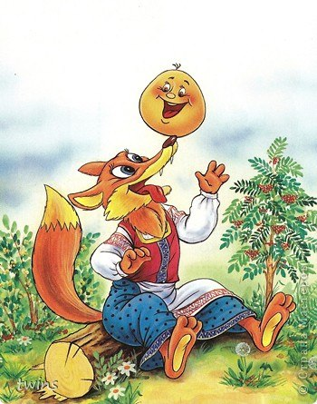

КОЛОБОК

Slide 11
Отворили дверь козлята
И…пропали все куда-то
Ждали маму с молоком,
А пустили волка в дом.
Кто же эти
Маленькие дети?

Slide 12
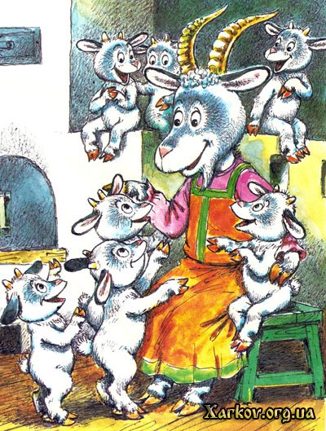
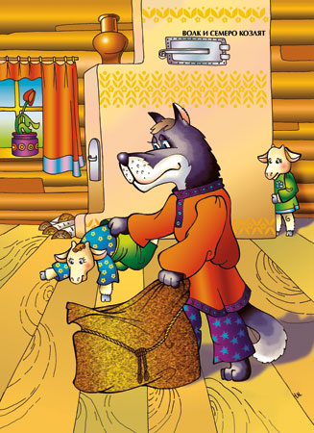
ВОЛК И СЕМЕРО КОЗЛЯТ

Slide 13
Мышка дом себе нашла,
Мышка добрая была:
В доме том, в конце концов
Стало множество жильцов

Slide 14

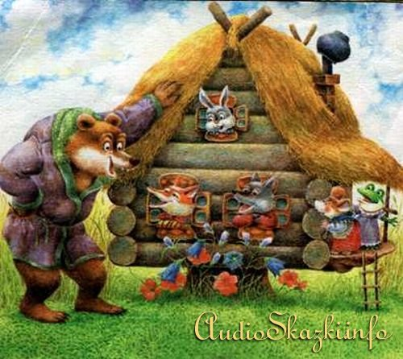
ТЕРЕМОК

Slide 15

Сказке - конец,
а кто слушал - молодец!

